Slide 1

Tema 3. O galego, en vías de normalización
Lingua e sociedade - 2º de Bacharelato

Slide 2
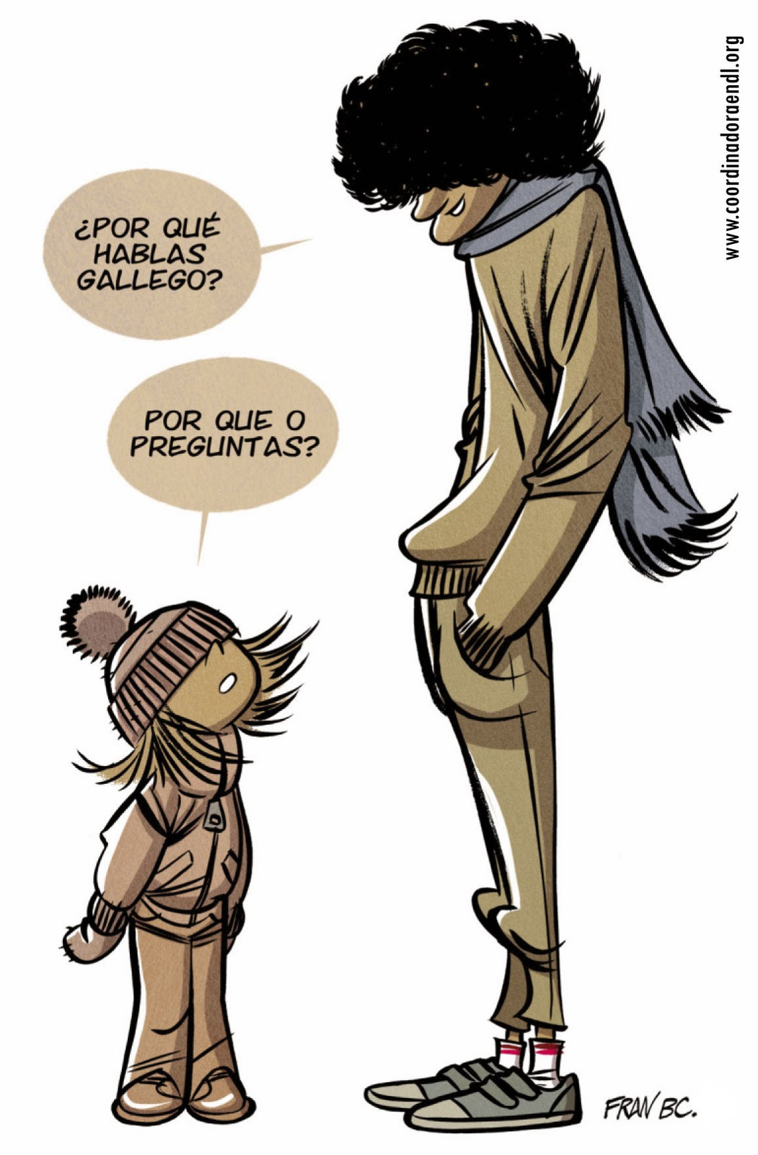
QUE É A NORMALIZACIÓN LINGÜÍSTICA?

Slide 3
Constitución española, 1978
Artigo 3
  El castellano es la lengua española oficial del Estado. Todos los españoles tienen el deber de conocerla y el derecho a usarla.
  Las demás lenguas españolas serán también oficiales en las respectivas Comunidades Autónomas de acuerdo con sus Estatutos.
  La riqueza de las distintas modalidades lingüísticas de España es un patrimonio cultural que será objeto de especial respeto y protección.

Slide 4
Estatuto de autonomía de Galicia, 1981
Artigo 5
A lingua propia de Galicia é o galego.
Os idiomas galego e castelán son oficiais en Galicia e todos teñen o dereito de os coñecer e de os usar.
Os poderes públicos de Galicia garantirán o uso normal e oficial dos dous idiomas e potenciarán o emprego do galego en tódolos planos da vida pública, cultural e informativa, e disporán os medios necesarios para facilita-lo seu coñecemento.
Ninguén poderá ser discriminado por causa da lingua.

Slide 5
Lei de normalización lingüística, 1983
Artigo 1
O galego é a lingua propia de Galicia.Tódolos galegos teñen o deber de coñecelo e o dereito de usalo.
Artigo 3
Os poderes públicos de Galicia adoptarán as medidas oportunas para que ninguén sexa discriminado por razón de lingua.

Slide 6
Plan xeral de normalización da lingua galega (non lexislativo), que recolle máis de 400 medidas para normalizar o idioma en sete sectores sociais estratéxicos:
Garantir a posibilidade de vivir en galego a quen así o desexe, sabendo que conta co amparo da lei e das institucións.
Conseguir para a lingua galega máis funcións sociais e máis espazos de uso, priorizando a súa presenza en sectores estratéxicos.
Introducir na sociedade a oferta positiva de atender o cidadán ou o cliente en galego como norma de cortesía dun novo espírito de convivencia lingüística.
Promover unha visión afable, moderna e útil da lingua galega que esfarele prexuízos, reforce a súa estima e aumente a súa demanda.
Dotar o galego dos recursos lingüísticos e técnicos necesarios que o capaciten para vehicular a vida moderna.

Slide 7
Carta Europea das linguas Rexionais ou Minoritarias, 1992
Preámbulo
“o dereito de practicar unha lingua rexional ou minoritaria na vida privada e pública constitúe un dereito imprescritible”
Artigo 7. Obxectivos e principios
c) A necesidade dunha acción decidida de promoción das linguas rexionais ou minoritarias co fin de salvagardalas.
d) A facilitación e/ou fomento do uso oral e escrito das linguas rexionais ou minoritarias na vida pública e na vida privada.

Slide 8
Declaración Universal de Dereitos Lingüísticos, 1996
Artigo 10
Todas as comunidades lingüísticas son iguais en dereito.
Esta declaración considera inadmisibles as discriminacións contras as comunidades lingüísticas baseadas en criterios como o seu grao de soberanía política, a súa situación social, económica ou calquera outra, así como o nivel de codificación, actualización ou modernización que conseguiron as súas linguas.

Slide 9
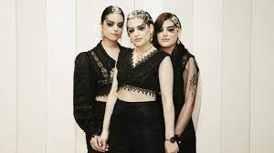
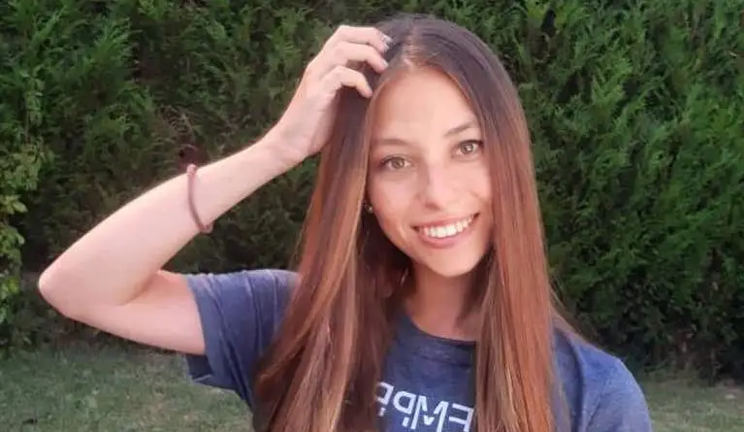



Cómpre actuar en 3 planos:
Plano institucional
Plano social
Plano individual

Slide 10
A Mesa denuncia “uso exclusivo do castelán” nas redes sociais de Turismo Rías Baixas
Considera especialmente grave que a Deputación de Pontevedra xustifique que a eliminación da lingua propia de Galiza por "dirixirse a un público potencial de fóra da comunidade". (Nós Diario, 13/07/2021)
Só unha persoa entre máis de 6.400 fai a proba de acceso á avogacía en galego
Outra escolleu o eusquera e 41 o catalán. (Nós Diario, 09/07/2021)

Slide 11
Tres de cada catro aulas da USC impártense en castelán
A lingua galega só chega ao 22% do alumnado. No Grao en Medicina emprégase o castelán no 97,64% das horas docentes. (Nós Diario, 08/03/2021)
Un de cada tres alumnos castelanfalante remata a ESO con “escasa competencia” en galego
O alumnado galegofalante domina galego e castelán, mentres que máis dun 35% do castelanfalante ten unha escasa competencia en galego. Esta é unha das conclusións do proxecto de avaliación da competencia bilingüe do alumnado de 4º da ESO realizado polo Seminario de Sociolingüística da Real Academia Galega e que se presentou hoxe na Deputación de Pontevedra. (Nós Diario, 27/04/2021)

Slide 12
"Salvatierra de Miño": críticas a Renfe nas redes por castelanizar topónimos galegos
As Neves foi outro dos topónimos deturpados, recollido como 'Nieves'. (Galicia Confidencial, 25/12/2020)
Movistar incumpre a súa palabra coa Mesa e non inclúe o galego na súa renovada páxina web
A pesar de que Movistar se comprometeu por escrito hai cinco anos coa Mesa pola Normalización Lingüística a incorporar a lingua de Galiza á súa páxina web, esta situación de “desconsideración” cara ao galego mantense na actualidade. A entdidade en defensa do galego denuncia que “a burla de Movistar vese con maior claridade cando observamos como acaba de renovar a súa páxina web e esta só está dispoñíbel en castelán e catalán. (AMNL, 23/04/2013)

